Slide 1

CM-FR-006 Versión 12 Fecha: 05-02-2025

Slide 2
Encuesta de percepción de comunicaciones
2025 - 1
Institución Universitaria Colegio Mayor de Antioquia

Slide 3

Encuesta realizada durante el día 4 de julio, a través de las historias de Instagram de @iucolmayor
Metodología

Slide 4

DATOS CUANTITATIVOS

Slide 5
¿Qué tan satisfecho te encuentras con las comunicaciones Colmayor?
VARIABLE | RESPUESTA
Muy satisfecho | 246 votos
Satisfecho | 264 votos
Insatisfecho | 60 votos
Total 570

Slide 6
¿A qué correo te llega información de la institución?
VARIABLE | RESPUETA
Al correo certificado | 50 votos
Al correo electrónico | 280 votos
Al correo institucional | 243 votos
Total | 573

Slide 7
¿Cómo evalúas la respuesta a tus preguntas en las redes sociales de la institución?
VARIABLE | RESPUESTA
Súper oportuna | 69 votos
Oportuna | 252 votos
Inoportuna | 45 votos
Total | 366

Slide 8
¿Cómo calificas la agilidad en los trámites institucionales?
VARIABLE | RESPUESTA
Excelente | 79
Buena | 278
Regular | 87
Ineficiente | 19
Total | 463

Slide 9
¿Cómo calificas la amabilidad de las personas que te atienden en Atención al Ciudadano?
VARIABLE | RESPUESTA
Excelente | 142 votos
Buena | 243 votos
Regular | 59 votos
Mala | 12 votos
Total | 456

Slide 10
Si nos ayudaste a responder estas preguntas, te agradecemos que nos indiques ¿A qué público perteneces?
VARIABLE | RESPUESTA
Estudiante | 448
Graduado | 18
Docente | 3
Administrativo | 10
Total | 479

Slide 11

Total de respuestas cuantitativas
2,902

Slide 12
DATOS
CUALITATIVOS

Slide 13
¿Qué información te gustaría recibir en tu correo institucional?
USUARIO | RESPUESTA
Catalina_lomdo | Matricula cero
Josephdavid_mj | Referentes de becas, recordatorio sobre matricula
dayannacolmenares | Procesos eventos, inclusión
Fernandarroyave | Sobre los semilleros de investigación
Edwinduque_90 | Cursos y diplomados

Slide 14
¿Qué información te gustaría recibir en las redes sociales institucionales?
USUARIO | RESPUESTA
rissitos796 | Información sobre cursos
Kristina.gutierrez.h | Inscripciones a eventos de Bienestar para alumnos e hijos
Darcyseveriche | Eventos de recreación y aprendizaje
gascaquintero | La fecha de inicio de clases
Vale122526 | Cursos gratuitos o capacitaciones que se hagan en la U

Slide 15
Total de respuestas cualitativas
74

Slide 16
EVIDENCIAS

Slide 17
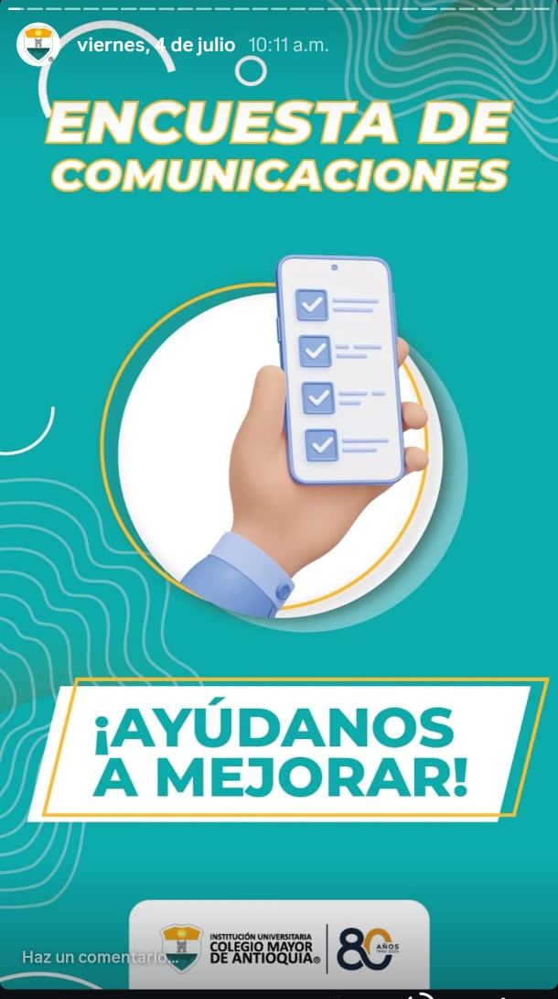
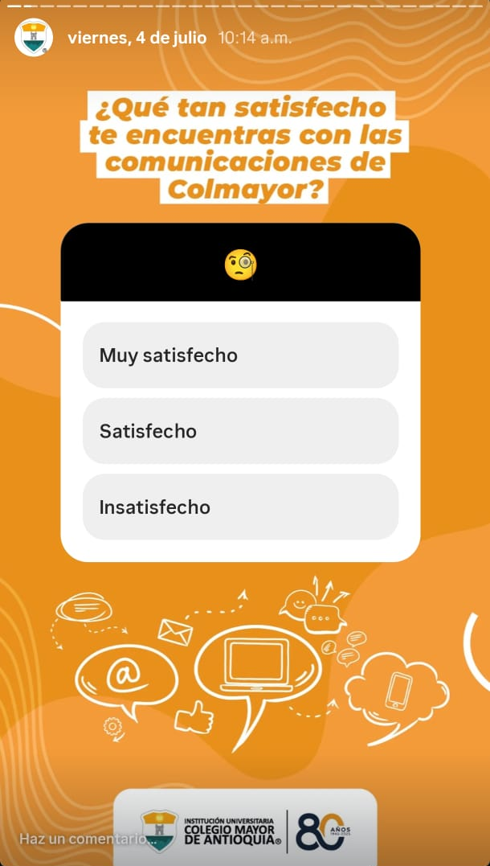
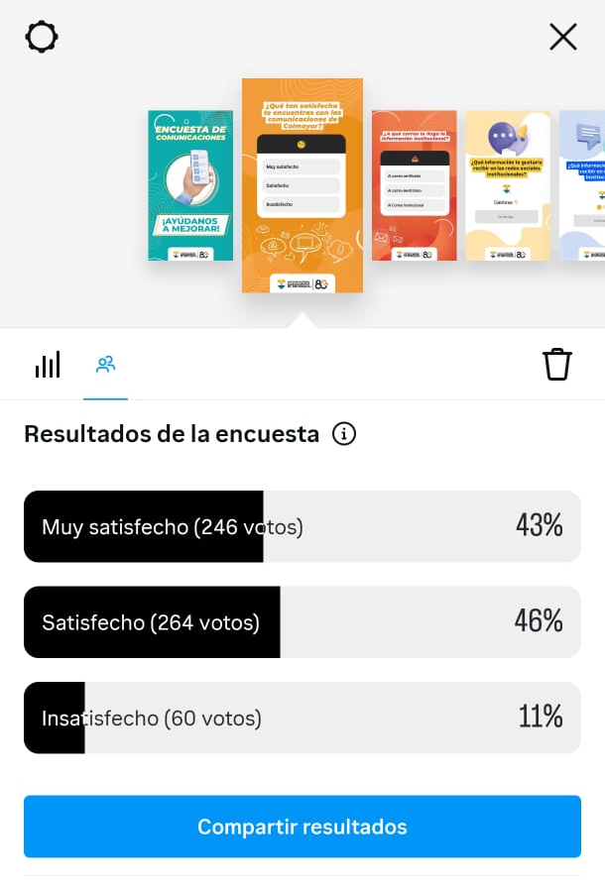

Slide 18
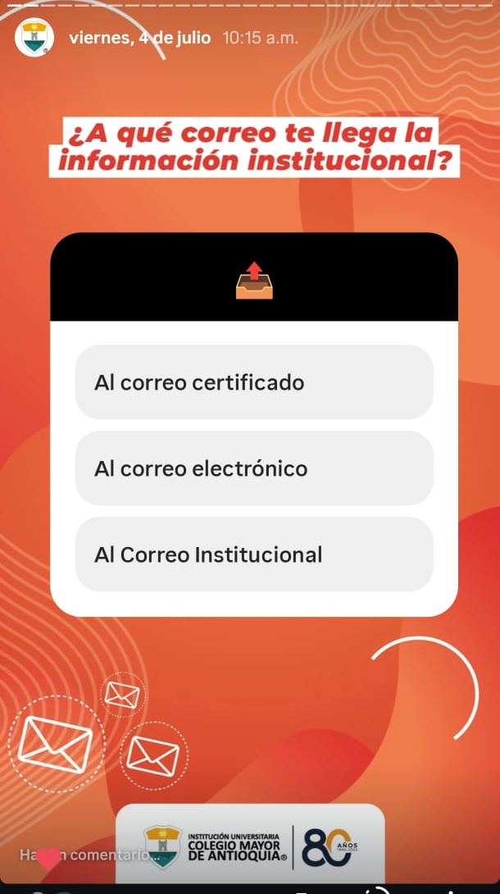
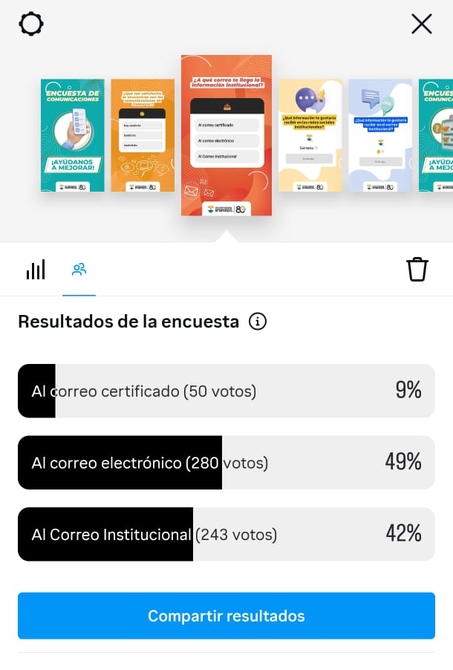

Slide 19
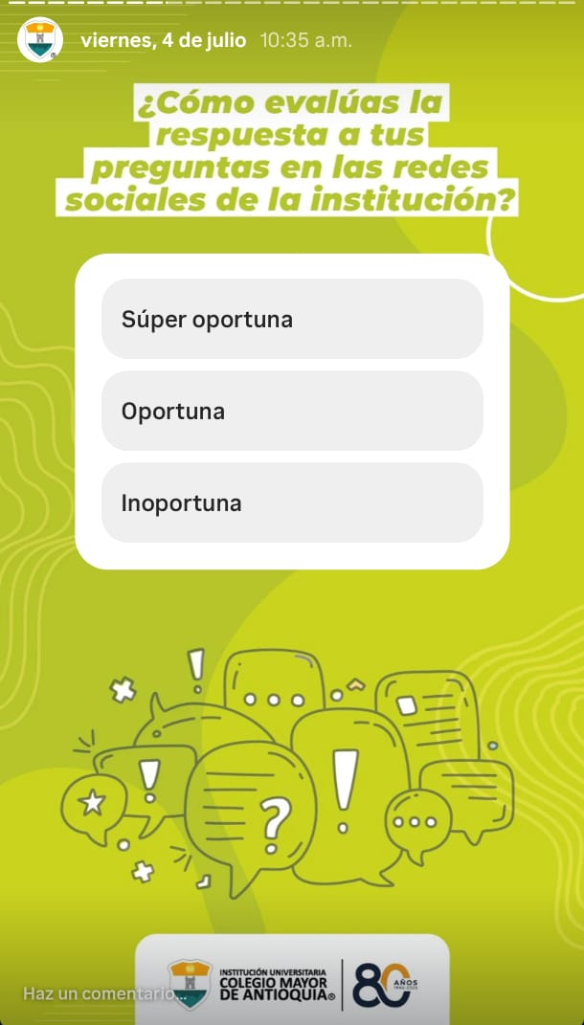
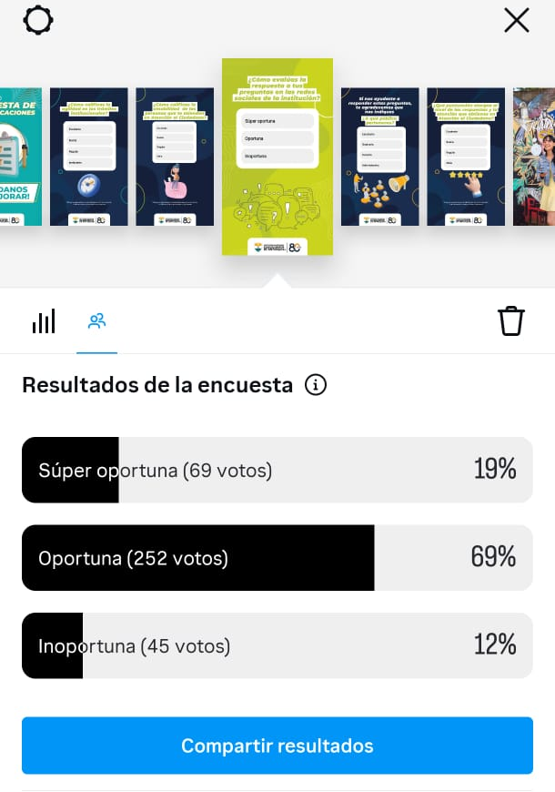

Slide 20
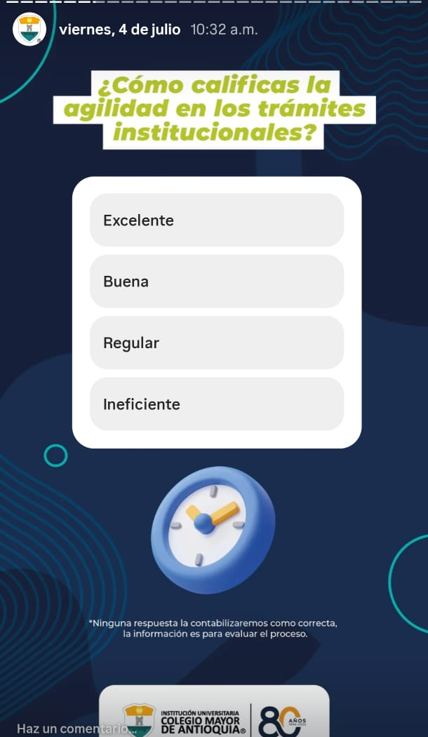
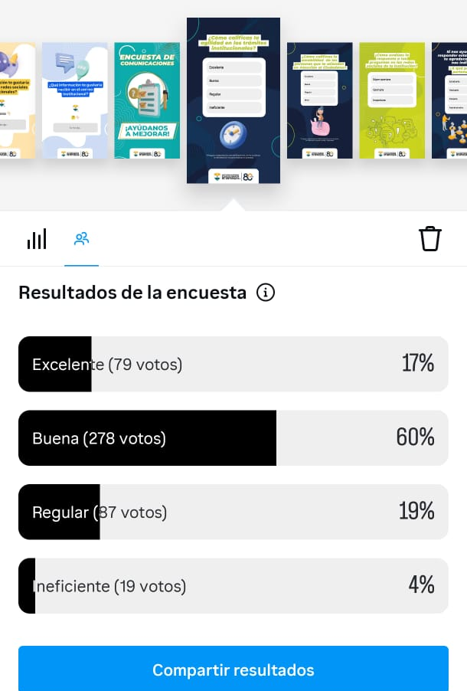

Slide 21
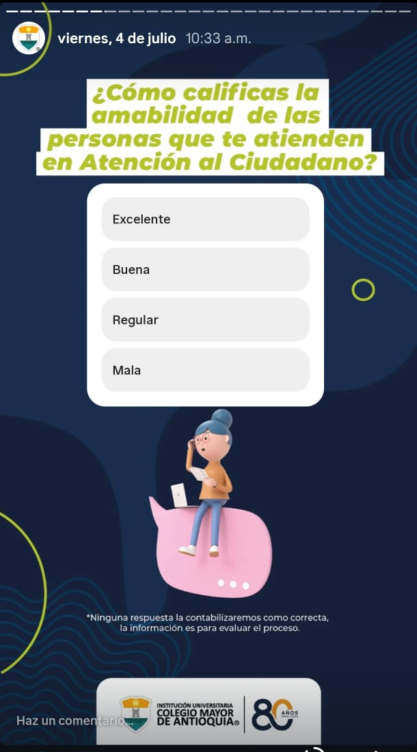
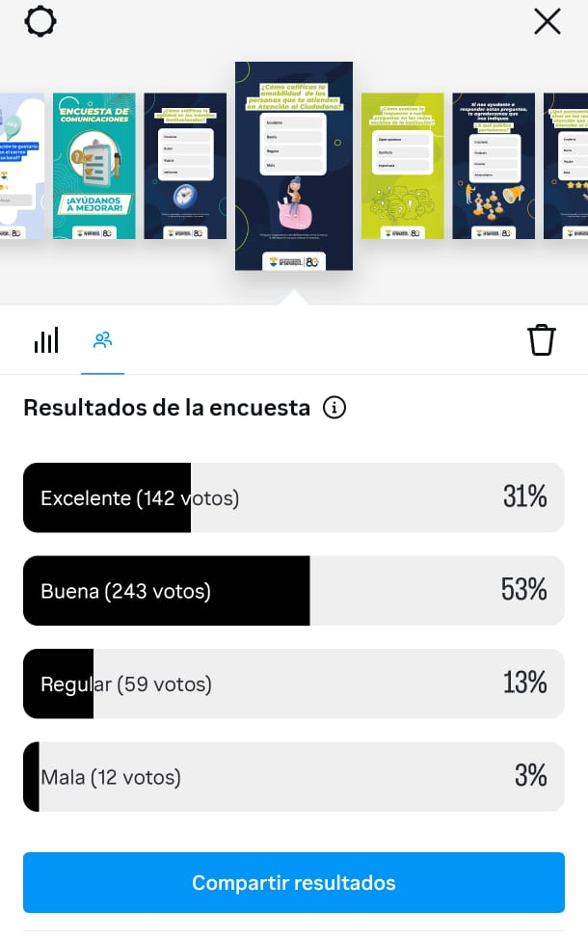

Slide 22
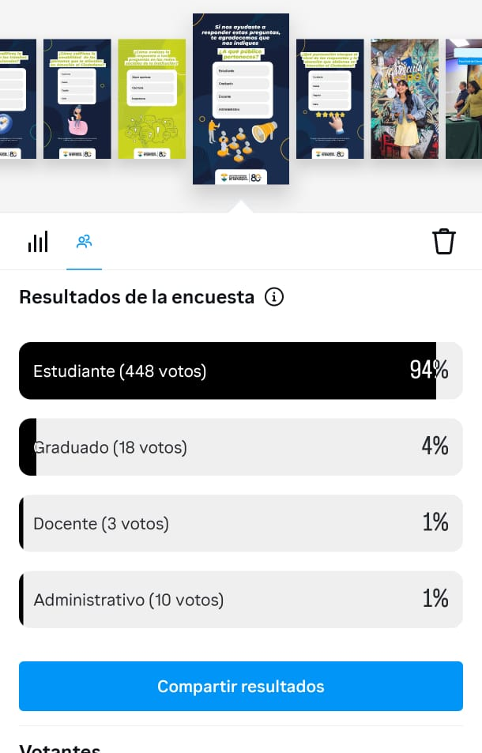
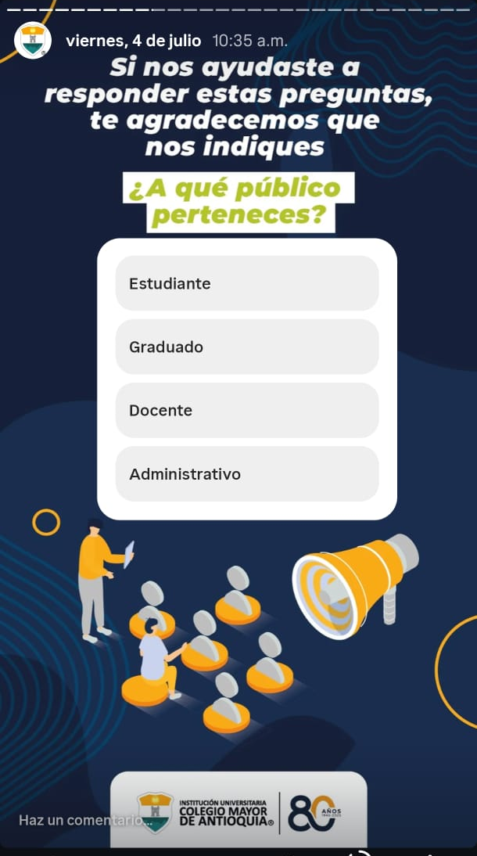

Slide 23
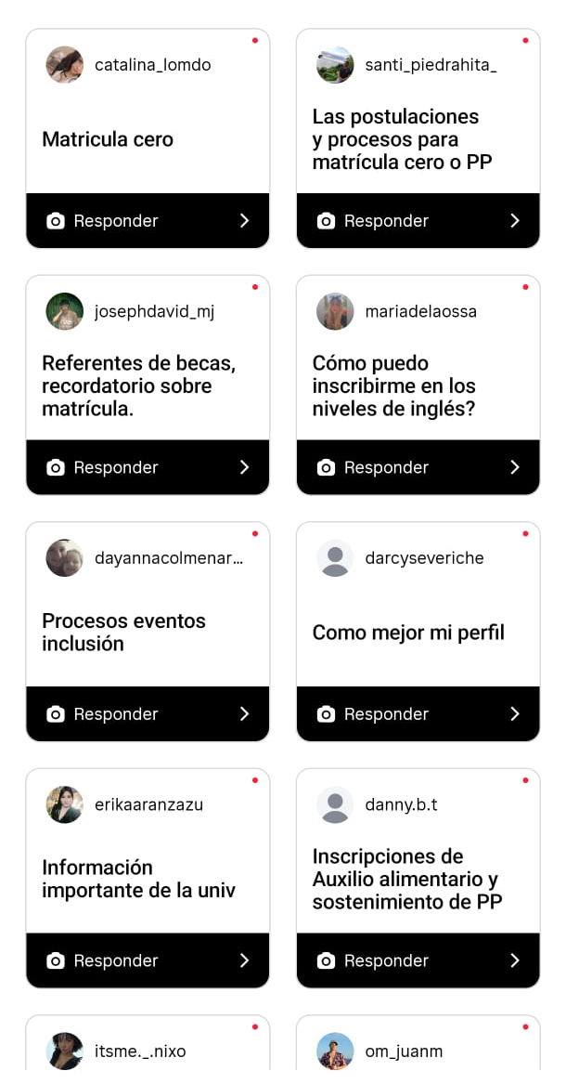
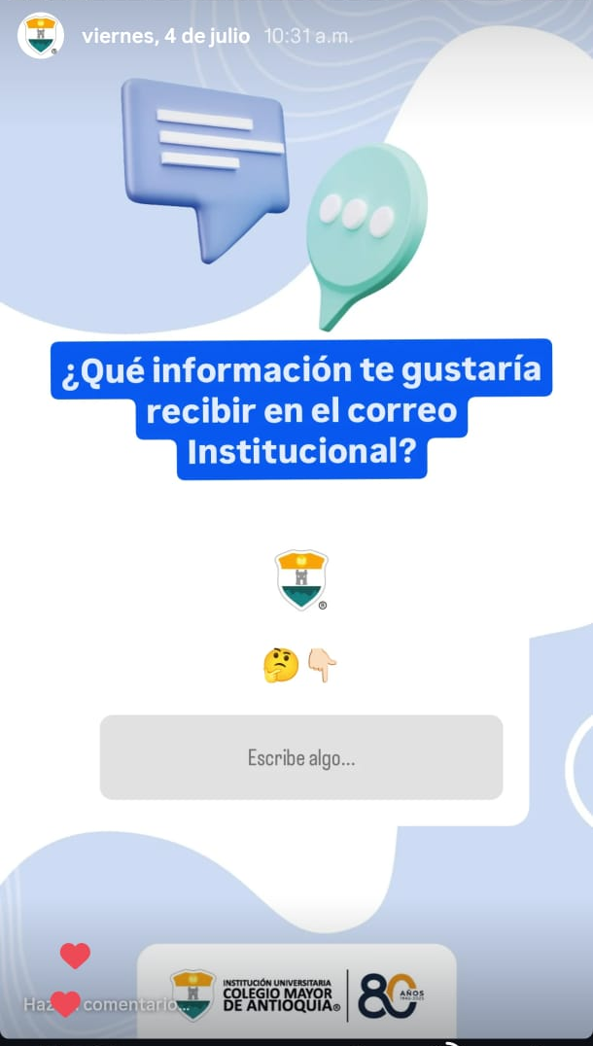
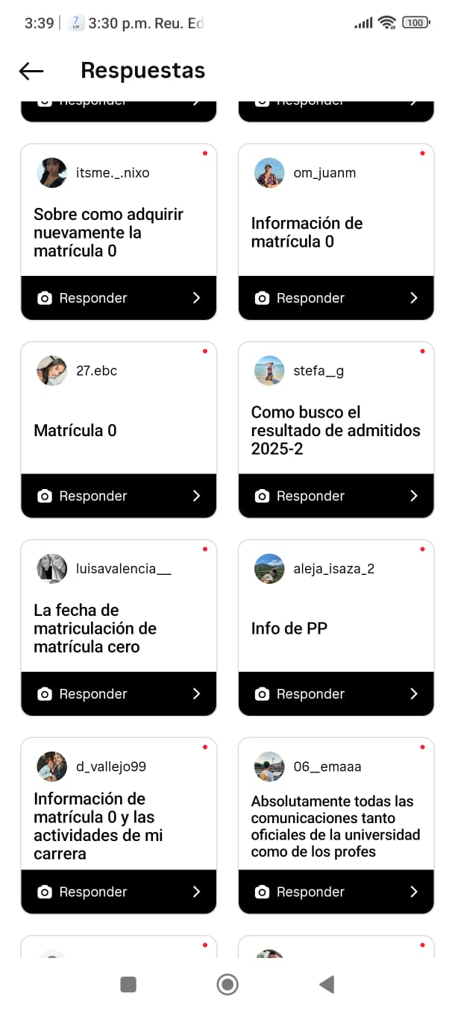

Slide 24
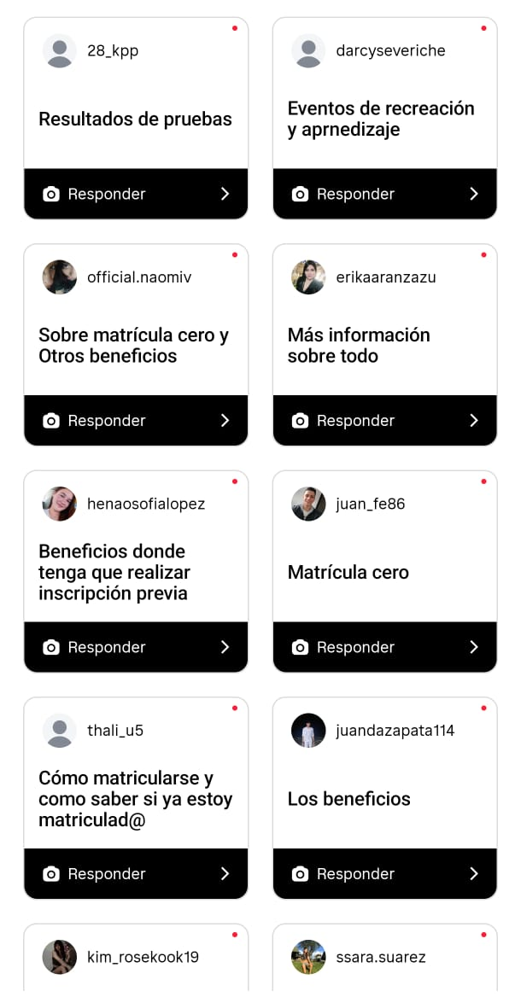
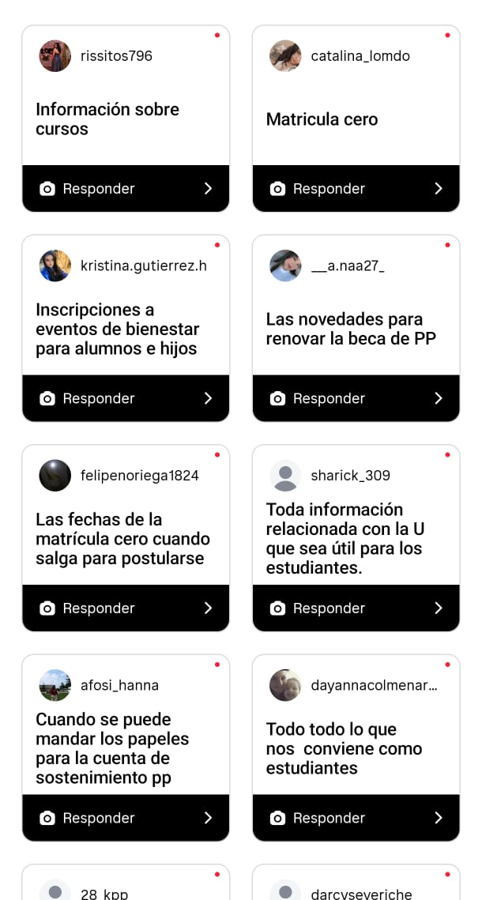
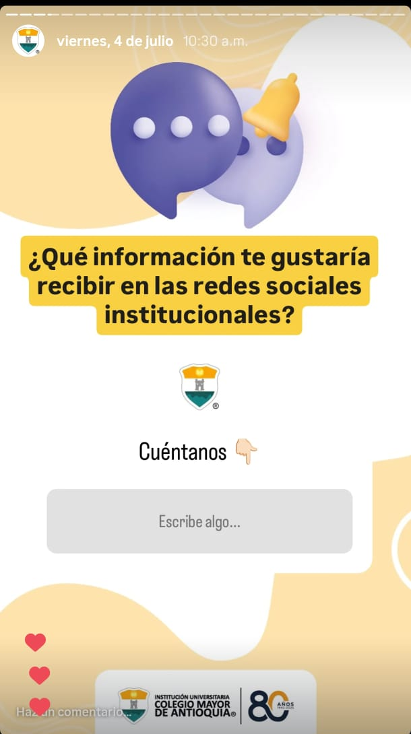

Slide 25
ANÁLISIS

Slide 26
Con el fin de conocer la percepción de la comunidad institucional frente a las comunicaciones de la Institución Universitaria Colegio Mayor de Antioquia, se aplicó una encuesta semestral el 4 de julio de 2025 a través de las historias de Instagram del perfil oficial @iucolmayor. Esta estrategia busca mantener un canal abierto de retroalimentación con los públicos y mejorar de forma continua los procesos comunicacionales de la institución.
La encuesta se compuso de preguntas tanto cuantitativas (cerradas) como cualitativas (abiertas), logrando una participación destacada con 2.902 respuestas cuantitativas y 74 respuestas cualitativas.

Slide 27
El 89.5% se siente satisfecho o muy satisfecho con las comunicaciones, lo cual indica un buen nivel de aceptación.
Aunque muchos reciben la información en el correo adecuado, se evidencia que aún hay usuarios que no diferencian entre el institucional y el personal.
El 88% considera que la respuesta es oportuna, lo que habla bien del manejo de redes.
El 77% valora positivamente la agilidad, aunque hay una percepción regular en casi 1 de cada 5 personas.
El 84% reconoce un trato amable. Aun así, hay margen para fortalecer la experiencia de atención.
Dato clave: mayor participación de estudiantes, lo cual permite enfocar acciones principalmente hacia este grupo.

Slide 28
Fortalezas

Slide 29
Alta participación (más de 2.900 respuestas), reflejo de una comunidad activa y comprometida.
Percepción muy positiva de la amabilidad y la atención en redes.
Uso acertado de Instagram como canal de interacción con el público joven.
Solicitud activa de contenidos informativos (fechas, becas, cursos, eventos), lo que demuestra interés y necesidad de comunicación clara.

Slide 30
DEBILIDADES

Slide 31
Algunas personas aún no utilizan el correo institucional o no lo diferencian.
12 usuarios calificaron la atención al ciudadano como "mala", y 45 evaluaron la respuesta en redes como inoportuna.
Baja participación de docentes, administrativos y graduados, lo que limita una mirada más amplia.

Slide 32
CONCLUSIONES

Slide 33
La alta participación demuestra una comunidad interesada y conectada con la institución.
Instagram funciona como un canal cercano y efectivo para interactuar con los públicos.
La mayoría valora positivamente las comunicaciones y la atención recibida.
Los estudiantes quieren estar informados y participan activamente con sus sugerencias.
Colmayor reafirma su compromiso con una comunicación estratégica, cercana y en mejora continua.

Slide 34


